Slide 1
Krajobraz śródziemnomorski

Slide 2
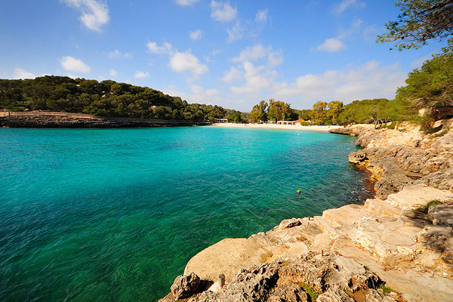
Dlaczego w strefie śródziemnomorskiej lato jest tak upalne?
Podczas długiego lata w strefie śródziemnomorskiej nad Morze Śródziemne napływa gorące i suche powietrze znad Sahary.

Slide 3
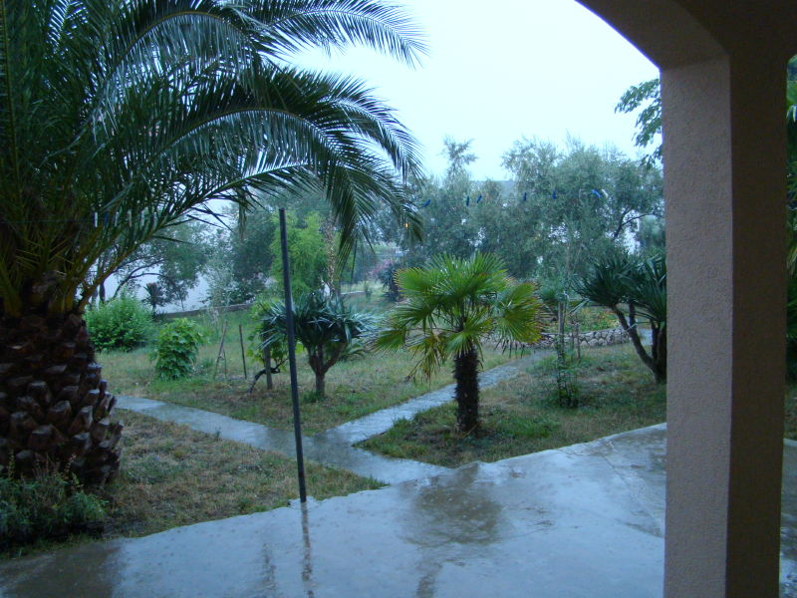
Dlaczego w strefie śródziemnomorskiej zima jest tak chłodna i deszczowa?
Zimą w strefie śródziemnomorskiej znad Oceanu Atlantyckiego napływa chłodne i wilgotne powietrze, które przynoszą opady deszczu, jednak temperatura nie spada poniżej zera.

Slide 4
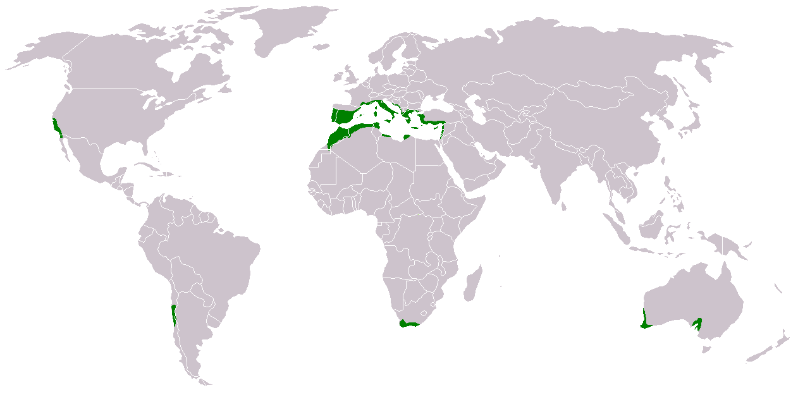
Gdzie leży strefa śródziemnomorska?
Strefa śródziemnomorska leży na północ i południe od równika. Obejmuje obszary wokół Morza Śródziemnego, Ameryki Południowej i Północnej, Afryki i Australii.

Slide 5
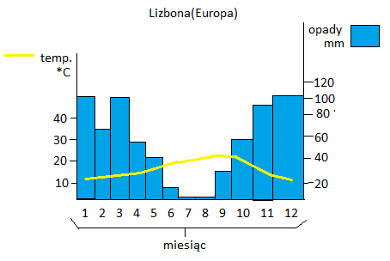
Jak wygląda wykres klimatyczny strefy śródziemnomorskiej?
Wykres klimatyczny strefy śródziemnomorskiej przedstawia dość wysoką temperaturę i duże opady deszczu.

Slide 6
Dlaczego roślinność śródziemnomorska została silnie przekształcona przez człowieka?
Niegdyś obszar wokół Morza Śródziemnego był gęsto obrośnięty przez lasy liściaste (głównie dębowe) iglaste i laurowe.
Jednak wraz z rozwojem cywilizacji lasy były wycinane i przekształcane na pola uprawne, pastwiska i sady.

Slide 7
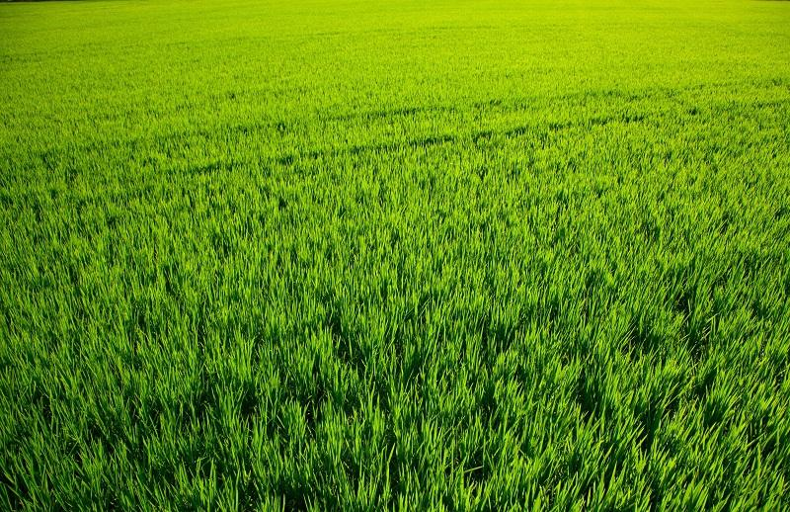
Co dominuje obecnie na terenach niewykorzystanych przez rolnictwo?
Obecnie na terenach nie przekształconych na pola uprawne, sady i pastwiska jest głównie makia, czyli gęste zarośla wiecznie zielonych krzewów i karłowatych drzew.

Slide 8
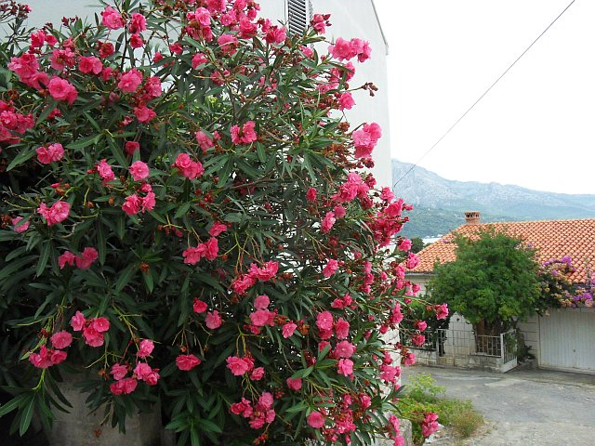
Jakie rośliny wchodzą w skład makii?
W skład makii wchodzi ok. 25-30 gatunków krzewów m.in. Jałowce, wrzośce, oleandry, mirty, wawrzyny, cyprysy, dęby i pinie.

Slide 9
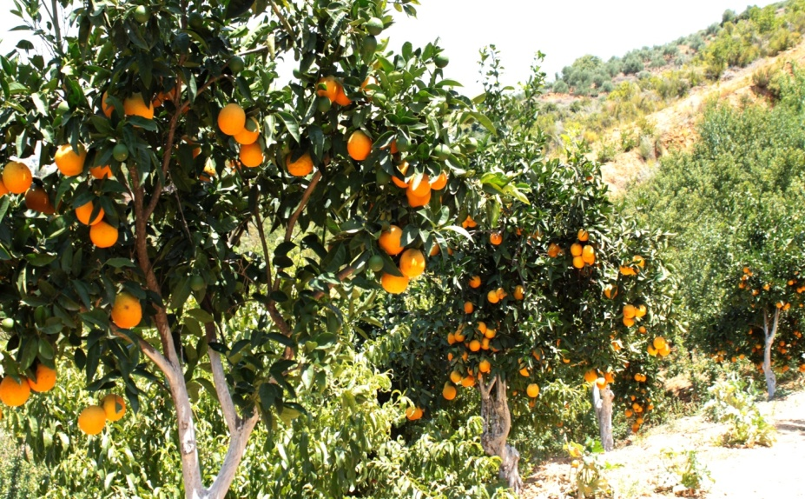
Jakie rośliny uprawia się w strefie śródziemnomorskiej
W strefie śródziemnomorskiej uprawia się m.in. Figowce, winorośl, drzewa pomarańczowe i drzewa oliwkowe.

Slide 10
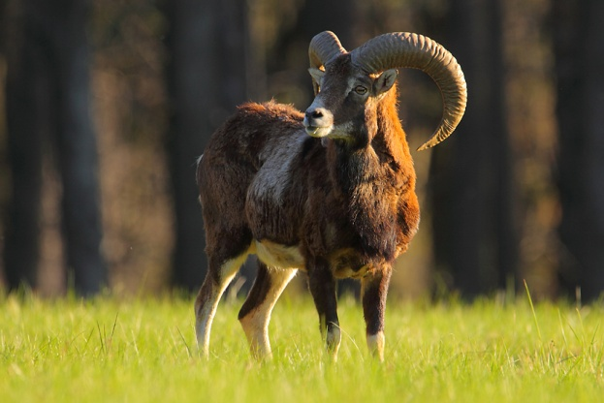
Jakie zwierzęta żyją w strefie śródziemnomorskiej?
Obecnie w strefie śródziemnomorskiej dominują niewielkie zwierzęta takie jak jaszczurki, węże, cierliki, sępy, kozice, muflony, daniele, świstaki, wiewiórki, gekony i popielice.

Slide 11
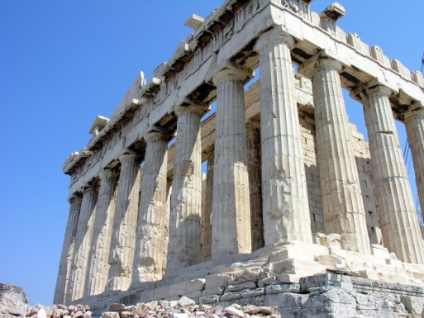
Dlaczego turyści tak chętnie odwiedzają strefę śródziemnomorską?
W strefie śródziemnomorskiej jest wiele zabytków cywilizacji greckiej, egipskiej i rzymskiej, są też wspaniałe warunki do wypoczynku lub uprawiania sportów wodnych.

Slide 12
Wykonała:
-Zuzanna Krzynowek.
Kl. VI ,,a”

